Slide 1
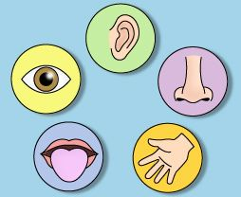
Hoe we proeven: Het brein twist voortdurend met de zintuigen over smaak
Leerjaar 1, periode 2, week 6

Slide 2
Leerdoelen
Je kunt de verschillende zintuigen onderscheiden
Je kunt benoemen in welke mate zintuigen een rol spelen bij onze smaak en spijsvertering.

Slide 3
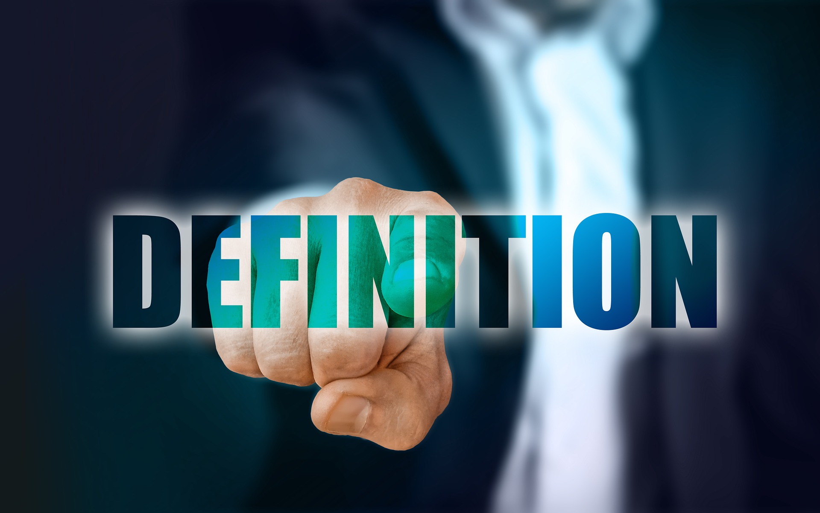
Begrippenlijst

Slide 4


Slide 5
Het proeven wordt beïnvloed door:
• de persoon zelf;
• de lichamelijke gesteldheid van de persoon;
• de motivatie en verwachting van de persoon;
• de stof die geproefd wordt en de concentratie van deze stof;
• wat je voor die tijd hebt geproefd;
• de aanwezigheid van andere stoffen;
• de omgeving;
• het uiterlijk van het product;
• het tijdstip.

Slide 6
Even vooraf…
Klein testje kaneel neus open en dicht.
https://youtu.be/06i1gh90-9s

Slide 7
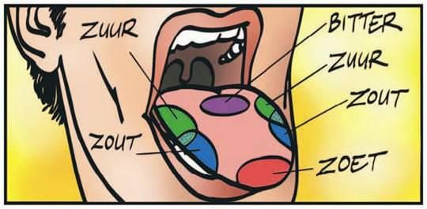
Tong
De tong is het orgaan dat de belangrijkste rol speelt bij het gewaarworden van smaak. De bovenkant van de tong is bedekt met minuscule uitstulpingen (papillen). Met een deel van deze uitsteeksels of papillae kunnen wij proeven, terwijl we met andere, die met speciale zenuwen zijn verbonden, de structuur van het voedsel kunnen bepalen.

Slide 8
Wat nog meer
De tong helpt het voedsel door de mond te verspreiden en met speeksel te vermengen. Samen met de lippen en het gehemelte speelt de tong een rol bij het spreken.

Slide 9
Smaak
Smaak is het zintuig waarmee men proeft", schrijft Van Dale. "De smaak zetelt op de tong. Het is het zintuig, waarmee men eigenschappen van gerechten en dranken als zodanig kan onderscheiden wanneer die in de mond komen." Dat is een vreemde definitie. Wie het verschil wil proeven tussen geitenkaas of blauwe kaas, tussen een aardbei en een banaan, of tussen sherry en port, gaat helemaal niet op zijn smaak af. Dat verschil proef je met je neus, op de geur.
Een tong maakt alleen onderscheid tussen zoet en zout, zuur en bitter. Sinds een paar jaar geldt ook hartig (umami) als een aparte smaak. En sommige wetenschappers willen daar tegenwoordig nog vet aan toevoegen.
Bron: https://www.trouw.nl/cultuur-media/hoe-we-proeven-het-brein-twist-voortdurend-met-de-zintuigen-over-smaak~b2563858/

Slide 10
Reuk

Slide 11
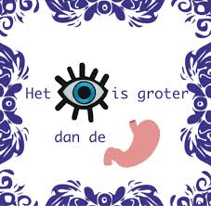
Proeven met je ogen
Ook de ogen hebben geen smaakpapillen, toch spelen ze een grote rol bij onze smaak. Zo zijn wij gewend dat bepaalde producten een bepaalde kleur hebben, als deze met kleurstof een andere kleur krijgen durfen mensen het soms niet eens te eten of de is naar hun idee anders puur omdat het product niet de kleur heeft die ze gewend zijn. Wij koppelen ook bepaalde kleuren aan bepaalde smaken zo staat rood bij fruit voor zoet en sappig.
Een ander voorbeeld waar we onze ogen bij gebruiken is het eten van dieren die er nog hetzelfde uit zien. Veel kinderen houden niet van vis puur omdat het er uit ziet als een vis, daarom is ook de visstick uitgevonden, de vis lijkt in geen enkel opzicht meer op een vis en is over het algemeen geliefd bij kinderen.
We herkennen ook met onze ogen zichtbare schimmel en bruine plekken, zo behoeden ook onze ogen ons voor producten die niet meer goed zijn.

Slide 12
Notes:
19 klontjes 75 gram

Slide 13
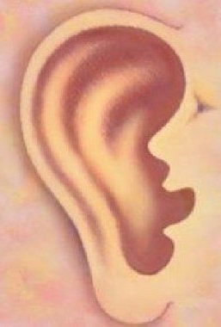
Oren
U zou uw oren bijna niet geloven als men zegt dat proeven ook met de oren te maken heeft. Er zitten uiteraard geen smaakpapillen in je oren maar toch wordt de smaak mede door onze oren bepaald. Als we bijvoorbeeld een koek breken dan horen we dat dit vers is door het krakende geluid tijdens het breken. Zo herkennen we onder andere of de koek nog wel goed is. Mensen herkennen eten ook vaak aan het geluid zoals een appel die wordt afgebeten of een stuk van een reep chocola.

Slide 14

Eten met al je zintuigen
Wat vinden jullie belangrijk?
https://youtu.be/PIiv_AELLew?list=PL57rlzPmUY0czPRDUw4gPxfr8aw4C9FB0

Slide 15

Foppen van het brein
Stroop test
Lees niet de woorden voor maar de kleur

Slide 16
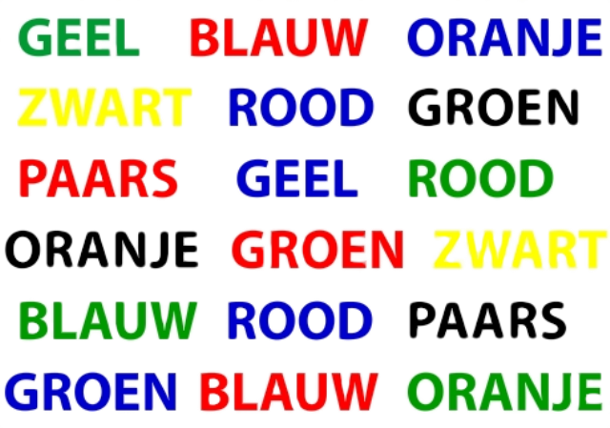

Slide 17
https://www.muziekweb.nl/Link/LBX0244/Digiffects-Cross-section-x-1?TrackID=LBX0244-0061#

Slide 18
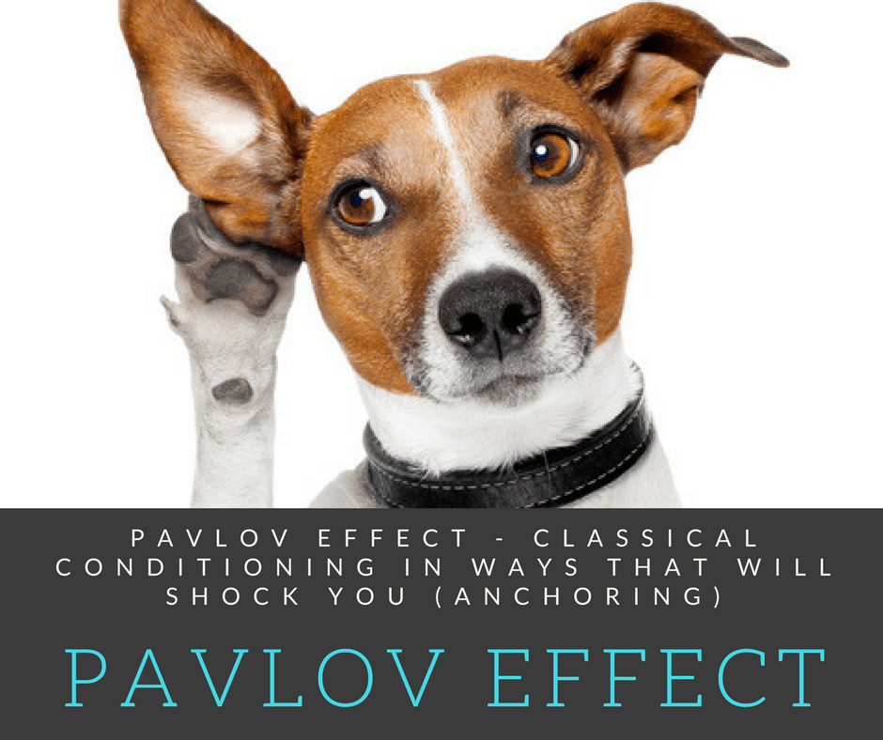
Gedrag
https://youtu.be/cBdEEzZvOYk

Slide 19

De ene eter is de andere niet!
Over-gewicht
Van emo-eter tot overeter, dit zijn de 7 types eters:
  De liefhebber
  De emo-eter
  De overeter
  De nachteter
  De zoetekauw
  De terugvaller
  De compensator
Bron: https://www.runnersworld.com/nl/gezondheid/a29219025/types-eters-afvallen-overgewicht/

Slide 20
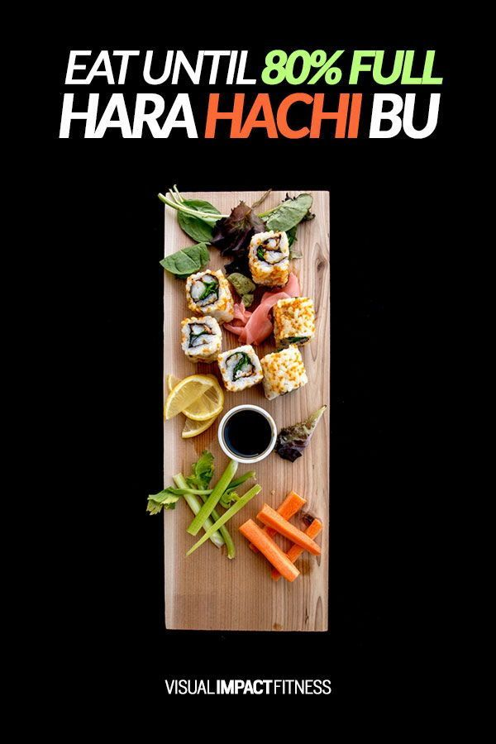
Hara hachi bu

Slide 21
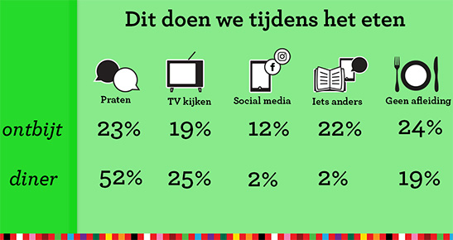
Onderzoek eet Nederland met aandacht?
Bron:https://www.voedingscentrum.nl/nl/nieuws/voedingscentrum-onderzoek-eet-nederland-met-aandacht.aspx

Slide 22

Mindful eten

